Slide 1





L’INNOVATION, UN PROCESSUS
PAS COMME LES AUTRES
La démarche lancée au sein des équipes de la Promotion Immobilière
Réunion du
15 novembre 2012

Slide 2





LE GROUPE ARCADE
>
2
L’INNOVATION
Nous gérons un patrimoine immobilier de près de 80 000 logements sociaux en France (croissance interne et externe forte)
En 2011,
3554 logements mis en chantier, en locatif et en accession (+ 43 % entre 2008 et 2011)
3261 logements livrés
Nous sommes 1257 collaborateurs à travers la France
1
Notes:
2

Slide 3
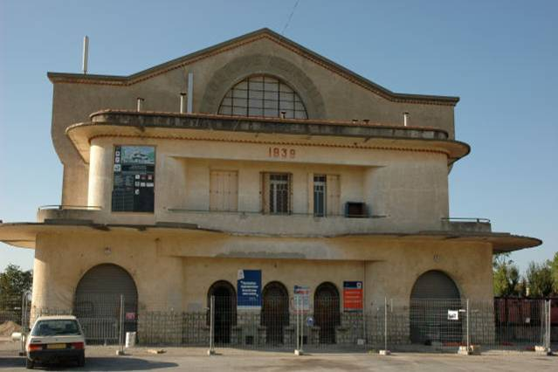
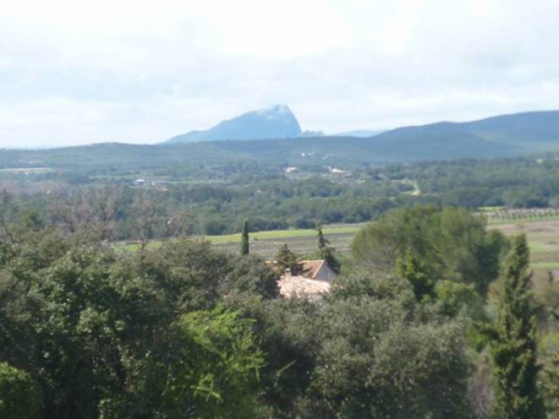

>
3
L’ESPLANADE DU PIC ST LOUP, BEAULIEU
20 LOGEMENTS LOCATIFS SOCIAUX
NOS
RÉALISATIONS
1
Notes:
3

Slide 4


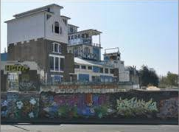
COURS ST HÉLIER, RENNES
28 LOGEMENTS EN LOCATIF SOCIAL ET ACCESSION SOCIALE
>
4
NOS
RÉALISATIONS
1
Notes:
4

Slide 5

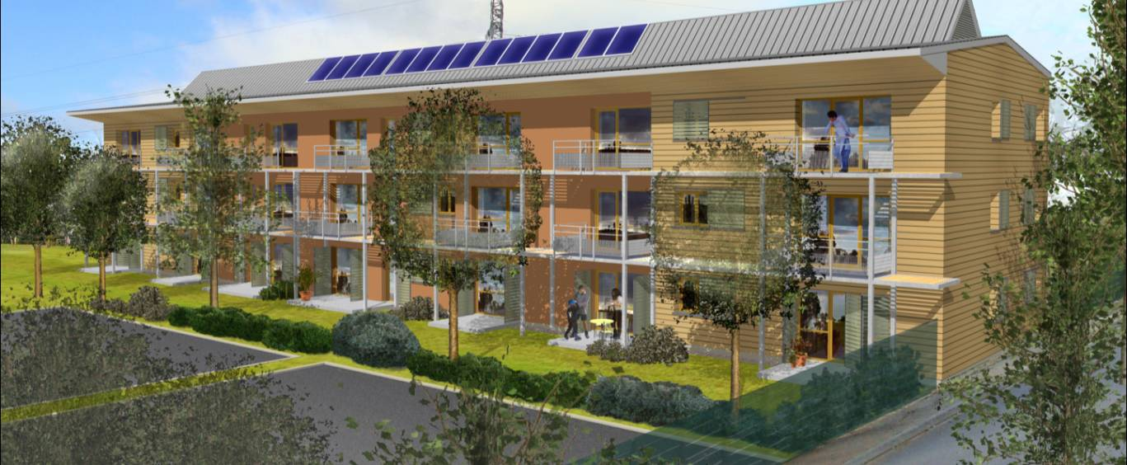
>
5
ST DOULCHARD
21 LOGEMENTS LOCATIFS SOCIAUX
NOS
RÉALISATIONS
1
Notes:
5

Slide 6

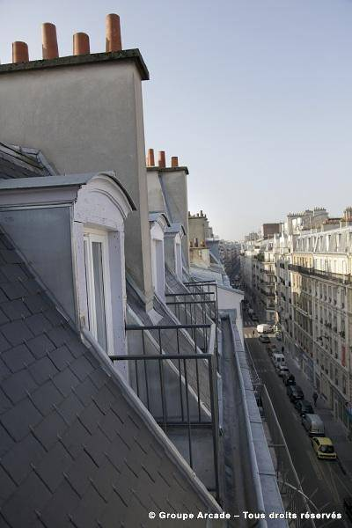
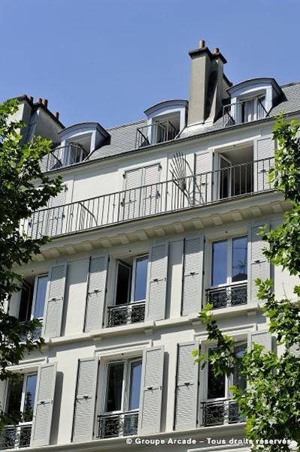
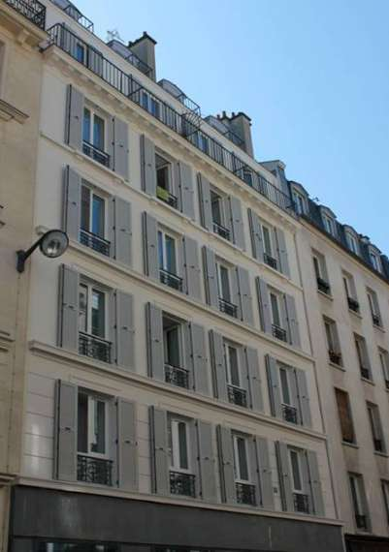
>
6
AVENUE DE ST OUEN, PARIS 17e
PENSION DE FAMILLE DE 30 STUDIOS
NOS
RÉALISATIONS
1
Notes:
6

Slide 7

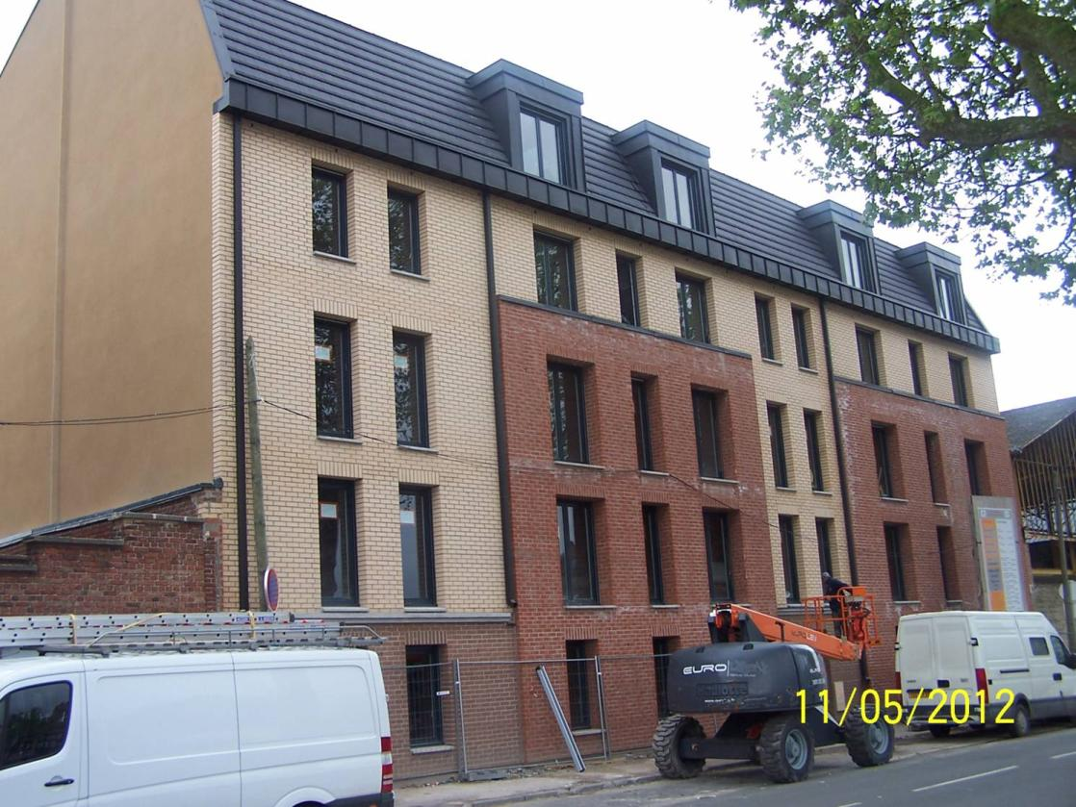
>
7
RUE DU KIOSQUE, DOUAI
BÉGUINAGE URBAIN DE 19 LOGEMENTS
NOS
RÉALISATIONS
1
Notes:
7

Slide 8

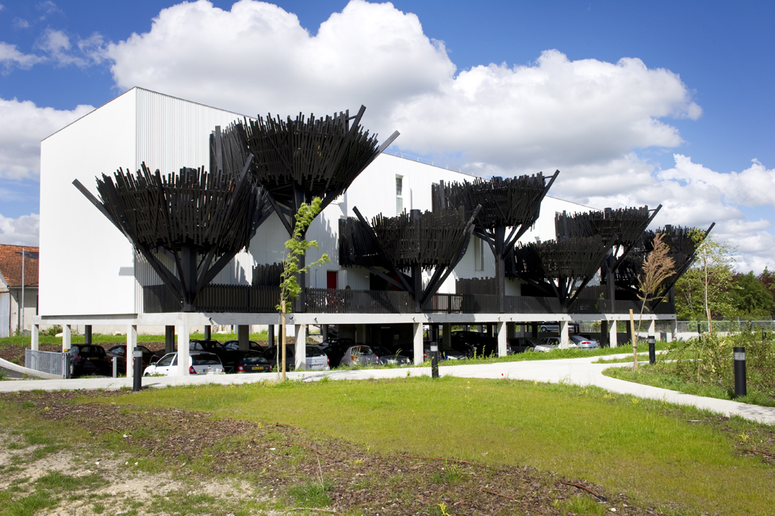
>
8
KALLISTOS, BÈGLES
32 LOGEMENTS LOCATIFS SOCIAUX
NOS
RÉALISATIONS
1
Notes:
8

Slide 9
POURQUOI INNOVER ?
>
9
L’INNOVATION
Un enjeu : innover pour garder une longueur d’avance
Un fil rouge : s’entraîner régulièrement pour développer et entretenir l’esprit d’innovation
Un parti pris : l’innovation collaborative
Une démarche récente (2011 – 2012), mais nous innovions sans le dire
1
Notes:
9

Slide 10
NOTRE PROBLEMATIQUE A CE JOUR
>
10
L’INNOVATION
L’innovation n’est pas encore spontanée. Elle reste ponctuelle.
Le passage de l’idée à la réalisation est trop souvent fatal à l’idée.
1
Notes:
10

Slide 11
UN PROCESSUS VRAIMENT PAS COMME LES AUTRES : NOS EXPERIMENTATIONS
11
>
L’INNOVATION
L’innovation « dans les textes »
Janvier 2011 : « Conjuguons innovation et continuité »
Février 2012 : « Inventons notre avenir »
« La meilleure façon de prédire l’avenir c’est de le créer»
L’innovation dans les faits
1
Notes:
11

Slide 12
2011 : LES PREMIERS ESSAIS
12
>
L’INNOVATION
Janvier 2011
Conférence : Comment devenir encore plus créatif pour innover
Exercice de la pince à linge
Mars 2011 : lancement de la «Quinzaine de l’Innovation»
ID Box
Concours «Les Signatures 2011» avec jury interne
1
Notes:
12

Slide 13
2012 : LA POURSUITE DE NOS EXPERIMENTATIONS
13
>
L’INNOVATION
1
Objectif : Janvier 2012
Formation de 12 animateurs au scénario-planning
Objectifs : animer les ateliers de février et devenir les relais de la démarche
Février 2012 :
Conférence Prospective et Innovation
  La prospective pour donner un sens à l’innovation
Ateliers : «Repérer les grandes tendances qui auront un impact sur notre métier dans 20 ans»
  Pour préparer l’ID Box 2012
  Pour dégager nos axes de travail et d’innovation
Mars à Juin 2012
Les Signatures 2012
Notes:
13

Slide 14
BIENFAITS ET ECUEILS DE NOTRE DEMARCHE
14
>
L’INNOVATION
1
Les résultats de l’ID BOX 2011
Les Signatures 2011 et 2012
De grands moments de convivialité lors de la remise des trophées
Des protestations par rapport à la charge de travail générée
Aucune innovation produite à ce jour
180 idées produites
15 thématiques
3 projets poursuivis
1 lancement
Notes:
14

Slide 15
LES PROJETS 2013
>
15
L’INNOVATION
ID Box : 2ème édition
Les Signatures : 3ème édition
1
Notes:
15

